Slide 1
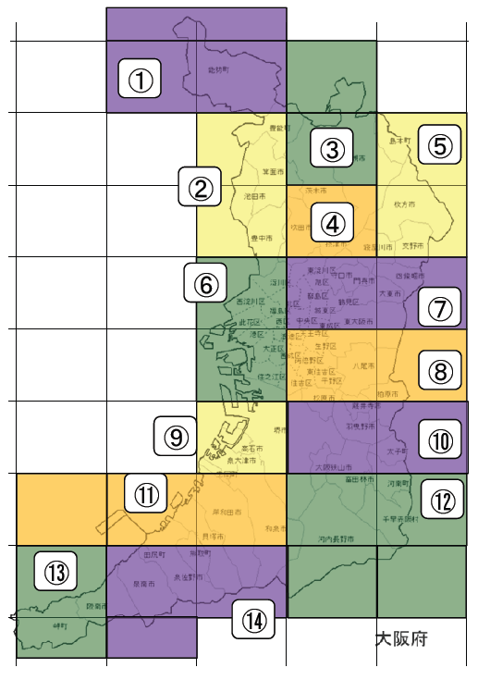
平成２８年度大阪次世代自動車普及推進協議会
（平成２９年２月２０日）
大阪府次世代自動車充電インフラ設置に係るビジョン（概要）
〔H25.3策定、H27.2改定〕
当ビジョンで位置づける充電器（急速充電器又は普通充電器）の設置エリア及び箇所数については、以下の基準により算定する。
■大阪府内を１０km×１０kmのメッシュに分ける。（計１４エリアを設定）
＜エリア区分＞
（ア）幹線道路があり交通量の極めて多く、かつ、主要観
光スポット・集客施設等 の目的地のある地域：
各エリア毎に原則充電器８０箇所
（イ）幹線道路があり交通量の多い地域：
各エリア毎に原則充電器４０箇所
（ウ）幹線道路はないが、主要観光スポット・集客施設等
の目的地のある地域：
各エリア毎に原則充電器２０箇所
（エ）上記（ア）～（ウ）以外の地域：
各エリア毎に原則充電器１０箇所
Google マップ 使用

Slide 2
ビジョンにおける目標設置箇所数と付与数（ビジョン適合件数）
設置エリア | 設置場所 | エリアの特徴（幹線道路、主要観光スポット・集客施設等） | 箇所数 | 付与数
エリア１ | 能勢町、豊能町の一部 | － | 10 | ０
エリア２ | 能勢町・豊能町・茨木市・箕面市・豊中市・吹田市の一部、池田市 | 国道171・173・176号 | 40 | 22
エリア３ | 豊能町・箕面市・茨木市・高槻市・島本町の一部 | 明治の森・箕面国定公園 | 20 | 7
エリア４ | 箕面市・茨木市・高槻市・豊中市・吹田市・摂津市・守口市・寝屋川市・枚方市の一部 | 国道1号（京阪国道）、中央環状線 | 40 | 38
エリア５ | 島本町・高槻市・枚方市・寝屋川市・交野市の一部 | 国道1・171号線、ひらかたパーク | 40 | 25
エリア６ | 大阪市の一部（西部）、豊中市・吹田市・堺市の一部 | 国道43・423号線、大阪港、海遊館、ＵＳＪ | 80 | 61
エリア７ | 大阪市の一部（北東部）、門真市、四條畷市、大東市、吹田市・摂津市・守口市・寝屋川市・交野市・東大阪市の一部 | 国道1・170号線、中央大通り、中央環状線、大阪城 | 80 | 66
エリア８ | 大阪市の一部（南東部）、八尾市、東大阪市・堺市・松原市・羽曳野市・藤井寺市・柏原市の一部 | 国道170号線、中央環状線、アベノハルカス、長居公園 | 80 | 38
エリア９ | 堺市・忠岡町の一部、高石市、泉大津市 | 浜寺公園、仁徳天皇陵 | 20 | 20
エリア１０ | 堺市・松原市・羽曳野市・藤井寺市・柏原市・大阪狭山市・富田林市・河南町の一部、太子町 | 国道170号線、堺狭山線、近つ飛鳥博物館、古墳群 | 80 | 27
エリア１１ | 堺市・忠岡町・和泉市・岸和田市・貝塚市・熊取町・泉佐野市・田尻町の一部 | 国道26・170号線、蜻蛉池公園、岸和田だんじり | 40 | 29
エリア１２ | 堺市・大阪狭山市・富田林市・河南町・和泉市・河内長野市の一部、千早赤坂村 | 富田林サバーファーム、花の文化園 | 20 | 4
エリア１３ | 岬町、阪南市の一部 | － | 10 | 2
エリア１４ | 阪南市・田尻町・泉佐野市・熊取町・貝塚市・岸和田市・和泉市・河内長野市の一部、泉南市 | 国道26・170号線、りんくうタウン | 40 | 20
合計 |  |  | 600 | 359
【注】「箇所数」に掲げる充電器の種類は、「急速充電器又は普通充電器」である。

